Slide 1
自我介紹

Slide 2
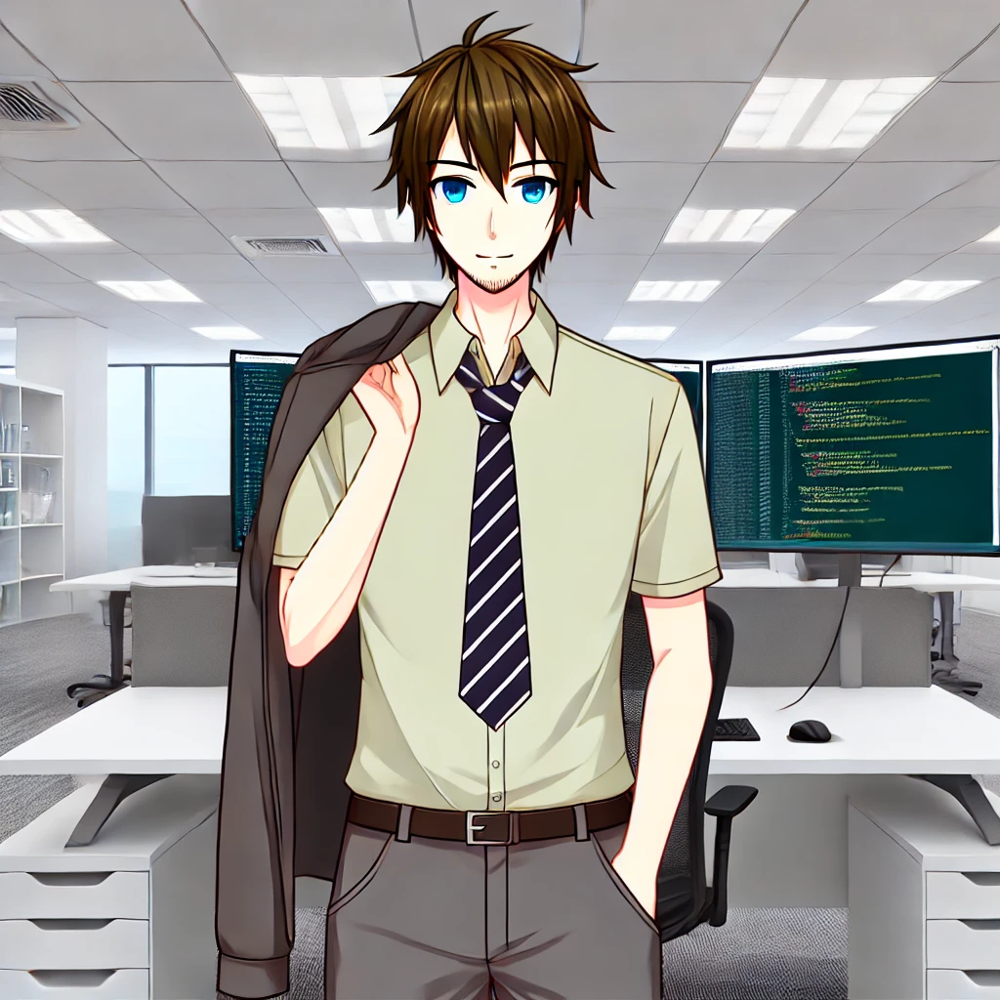
1. 目標
Notes:
我是一名30歲的軟體工程師。某天，接到了一個非常重要的軟體開發專案。這是一個大企業的內部系統升級專案。這個項目對我來說意義非凡，因為這個系統的成功將直接影響到我的職業生涯升遷。我的目標是準時且完美地完成這個專案。

Slide 3
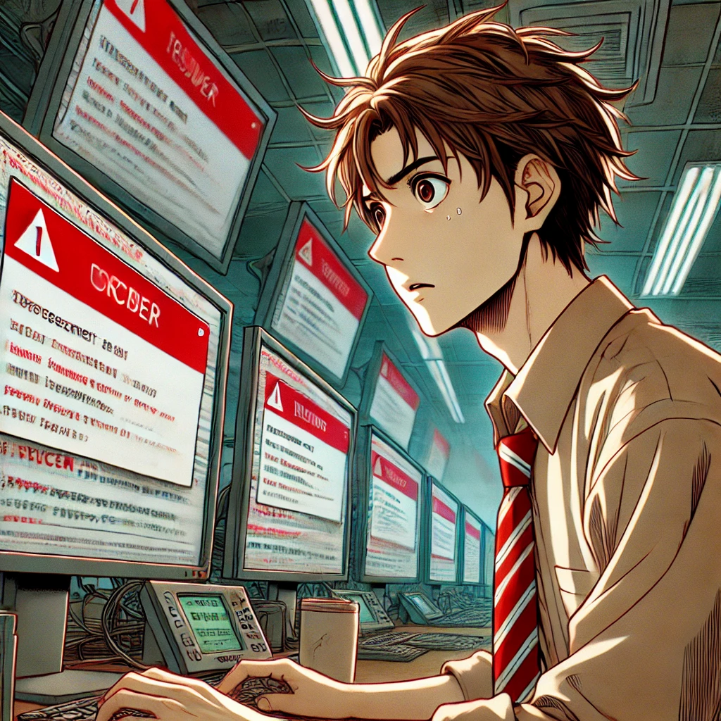
2. 阻礙
Notes:
然而，公司內部的網絡系統突然遭遇了黑客攻擊，導致許多開發數據遺失，伺服器也不穩定。這不僅拖慢了專案進度，還使我必須從頭開始處理很多已經完成的部分。

Slide 4
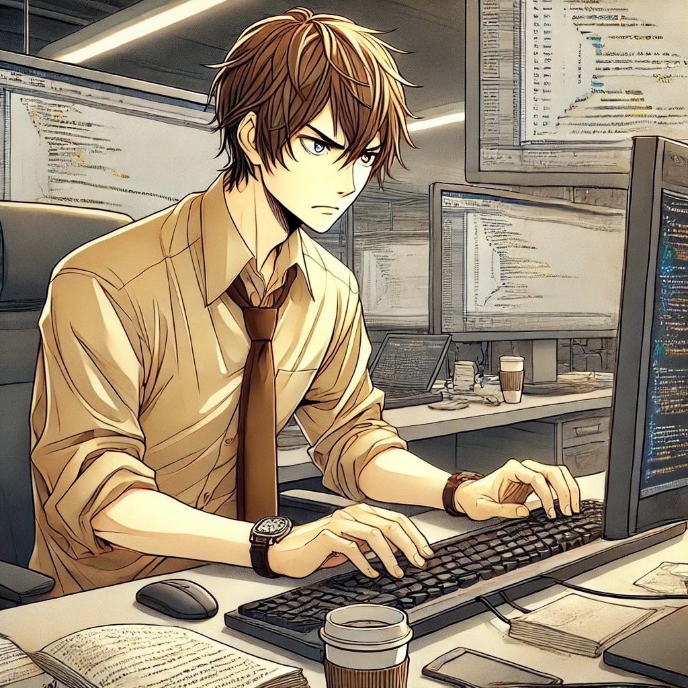
3. 努力
Notes:
我決定不向困難低頭。一方面聯繫了公司的IT安全部門協助解決黑客問題，另一方面，重新投入工作，進行修復和開發。

Slide 5
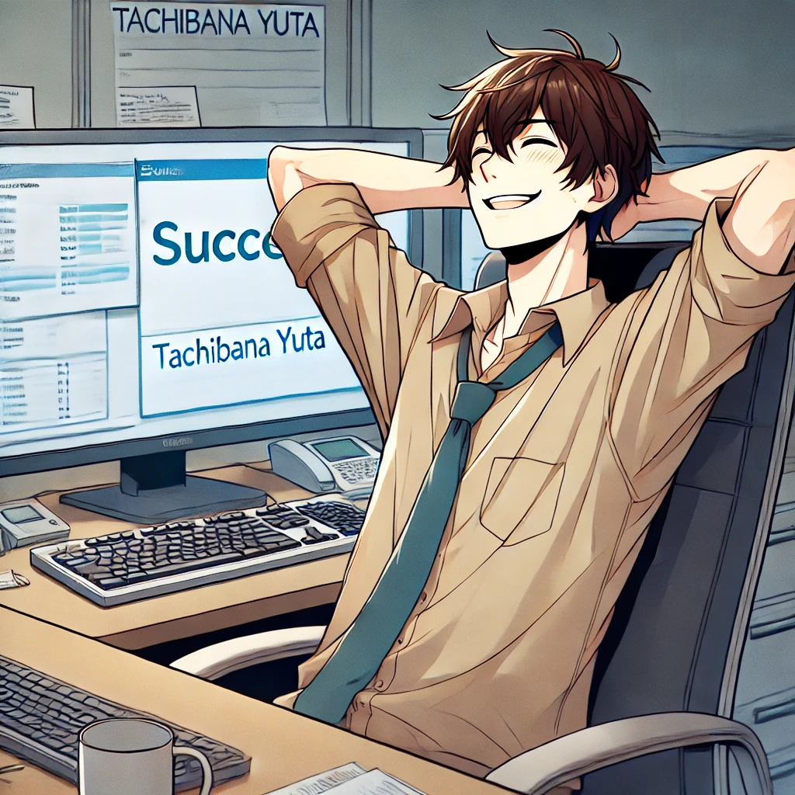
4. 結果
Notes:
我終於在最後一天完成了專案。所有的功能都經過了測試，並且在攻擊恢復後一切運行順暢。

Slide 6
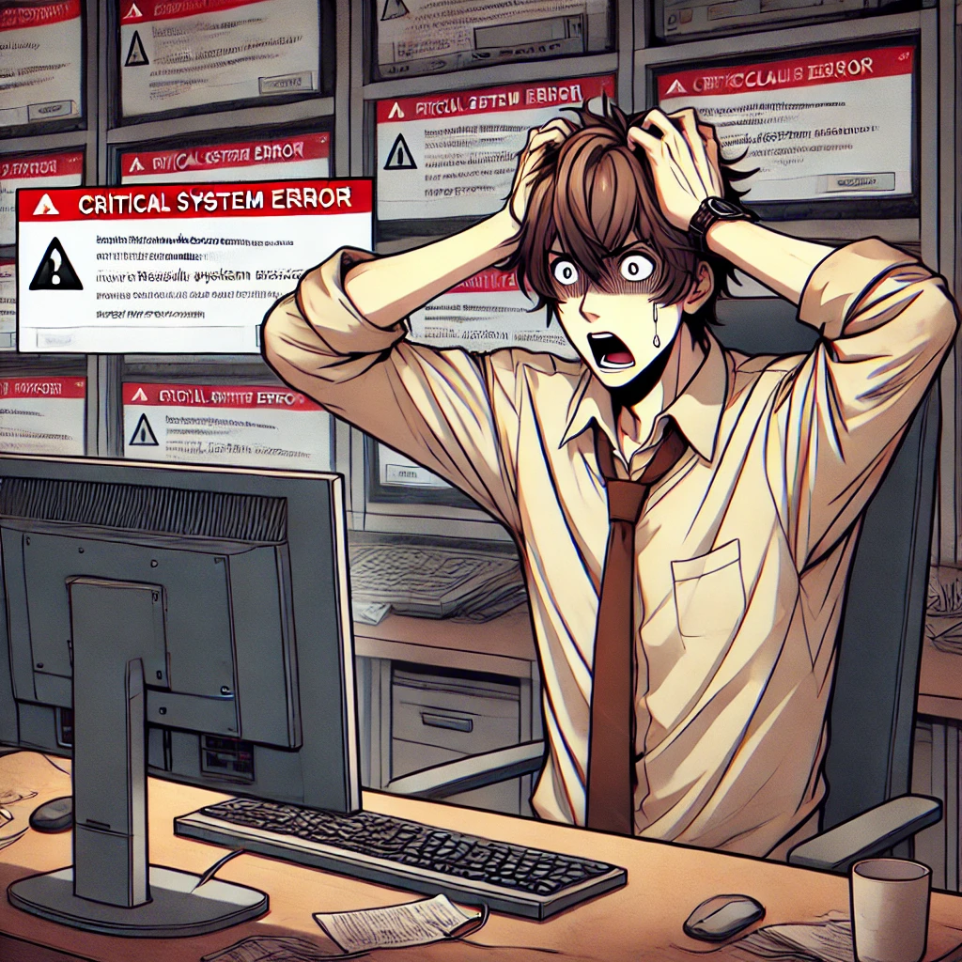
5. 意外
Notes:
專案交付的前一夜，我的筆電突然壞了！所有的本地開發檔案似乎無法恢復，甚至連備份的雲端資料也出現了同步錯誤。

Slide 7
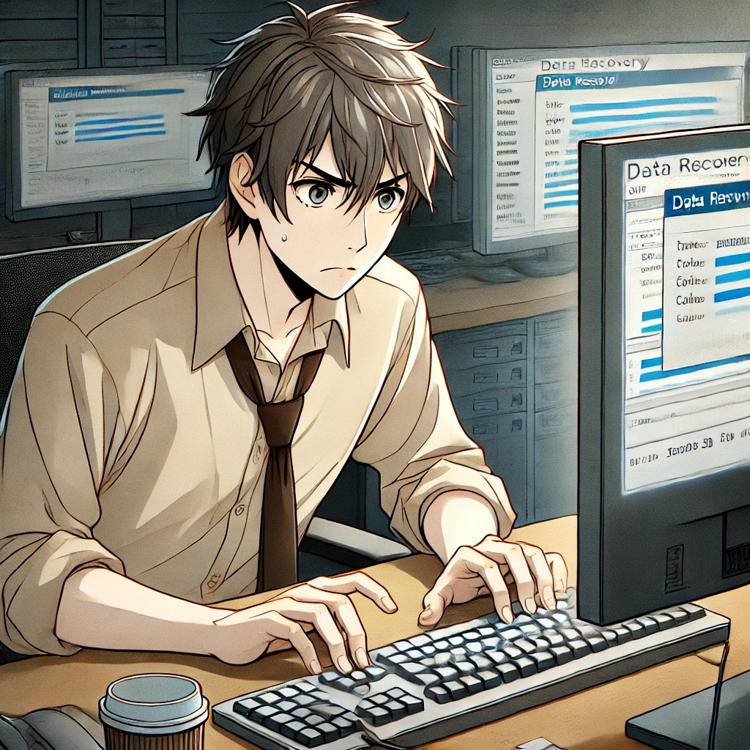
6. 轉彎
Notes:
我冷靜下來並回想起過去的經驗。有個工具能夠修復損壞的資料。我決定孤注一擲，使用這個工具嘗試拯救資料。經過幾個小時的操作，終於成功恢復了最關鍵的部分。

Slide 8
7. 結局
Notes:
最終，專案順利完成，客戶非常滿意。我的工作表現得到了公司內外的一致好評，並且獲得了晉升的機會。

Slide 9
thank you

